Slide 1
Mehr Wissen im Arbeitsschutz
MEISTER-klasse!
Die gesetzliche Unfallversicherung – Ihre Unternehmerversicherung

Slide 2
Fünf Säulen der Sozialversicherung
Kranken-
Versicherung
Unfall-
Versicherung
Renten-
Versicherung
Arbeitslosen-
Versicherung
Pflege-
Versicherung
1883
1884
1889
1927
1995

Slide 3
Vorschriften und Regelwerk
Europäisches Recht
Grund- gesetz
Technische Regeln, Richtlinien (Arbeitsstättenrichtlinien), Informationen und Grundsätze der Unfallversicherungsträger
Gesetze zum Arbeitsschutz
Verordnungen
(Staat)
Unfallverhütungs-
vorschriften
(Unfallversicherungsträger)

Slide 4
Duales Arbeitsschutzsystem
Amt für Arbeitsschutz/
Gewerbeaufsichtsamt
Berufsgenossenschaft/
Unfallkasse

Slide 5
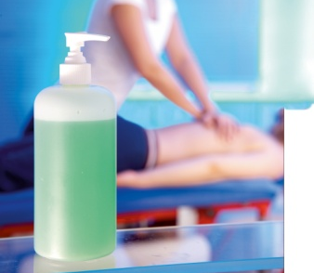
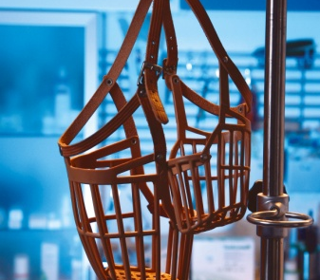
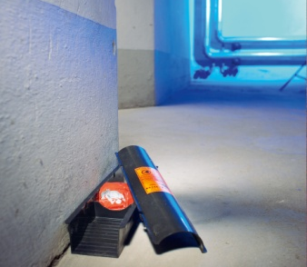
Wer ist Ihr Versicherungsträger?
Berufsgenossenschaft für Gesundheitsdienst und Wohlfahrtspflege

Slide 6
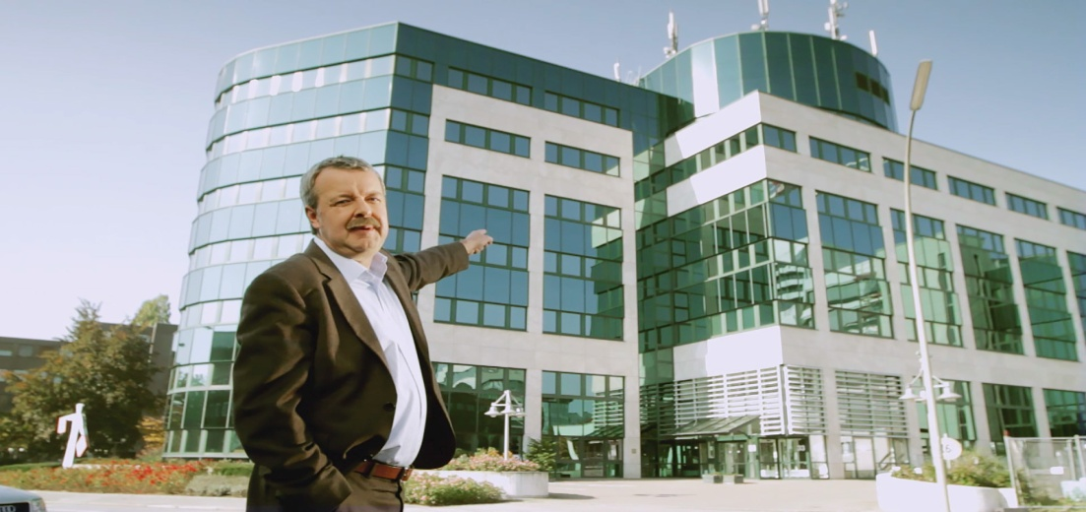
Wer ist Ihr Versicherungsträger?
Film starten

Slide 7
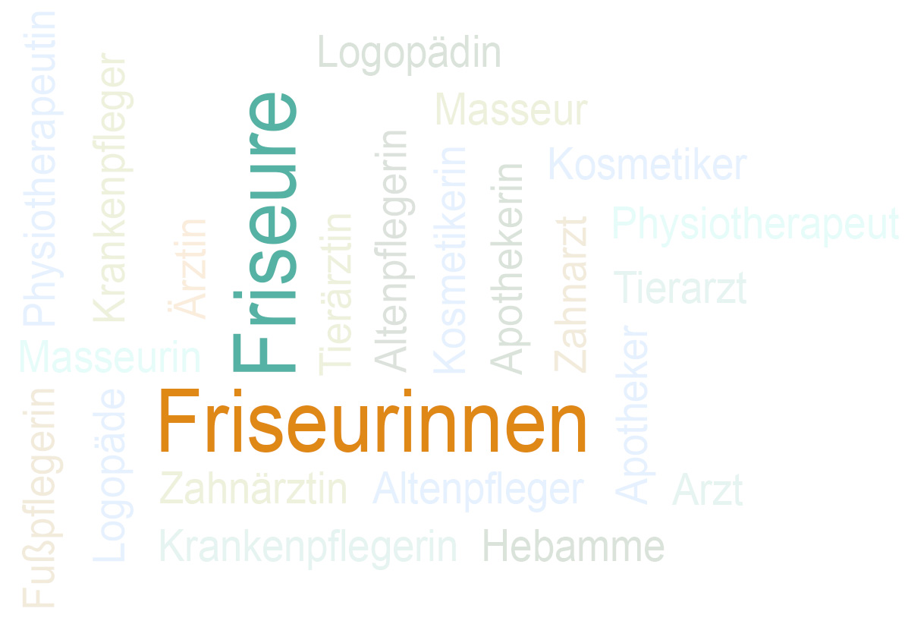
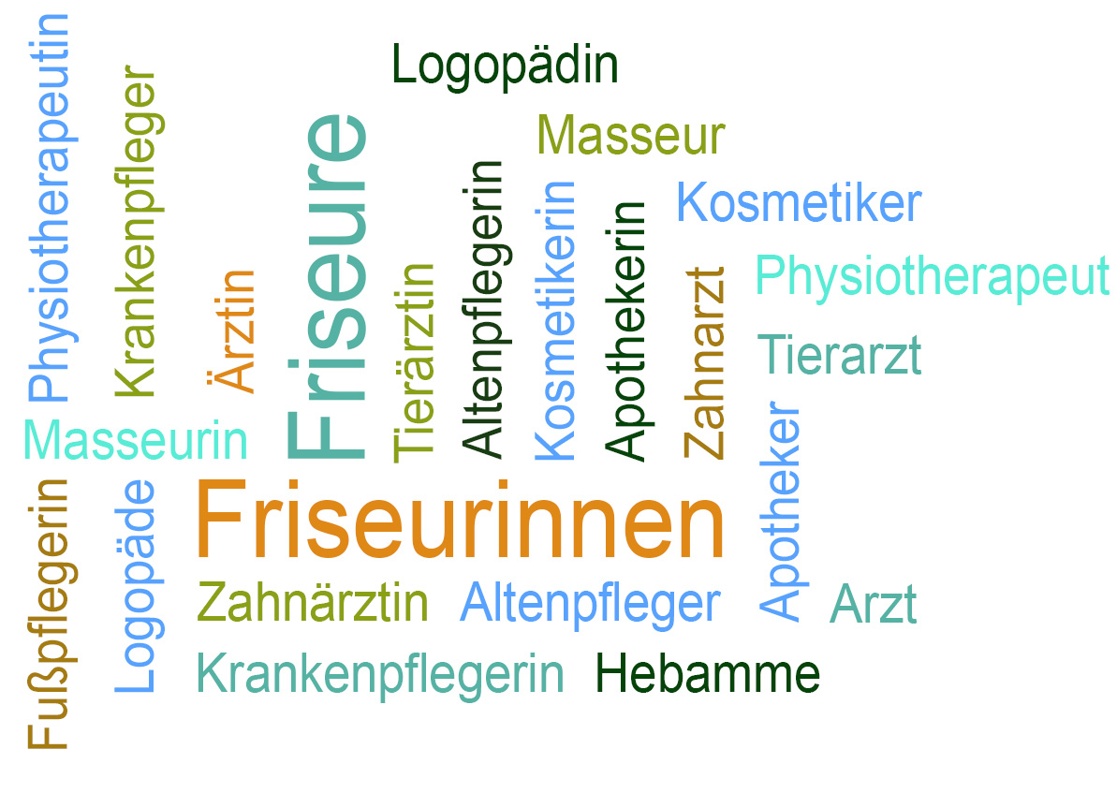
Wer ist bei der BGW versichert?

Slide 8
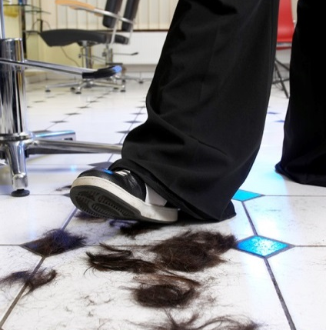
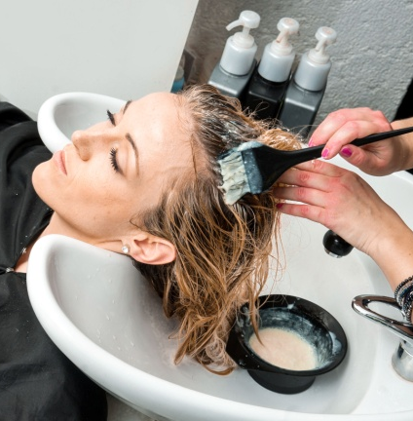
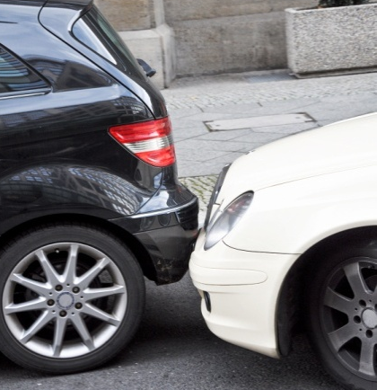
Was ist versichert?
Arbeitsunfälle
Berufskrankheiten
Arbeitsbedingte
Gesundheits-
gefahren
Wegeunfälle

Slide 9
BGW – Aufgaben und Leistungen
SGB VII Sozialgesetzbuch
§ 14 Grundsatz
„Die Unfallversicherungsträger haben mit allen geeigneten Mitteln für die Verhütung von Arbeitsunfällen, Berufskrankheiten und arbeitsbedingten Gesundheitsgefahren ... zu sorgen.“
Prävention
Kostenübernahme im Versicherungsfall
Kostenübernahme im Versicherungsfall
Rehabilitation
Rehabilitation

Slide 10
Die BGW im Überblick – Ihre regionalen Kontakte
Ihre Bezirksstelle ist Ansprechpartnerin
für Prävention
Beratung der Betriebe
Ihre Bezirksverwaltung ist Ansprechpartnerin
für Rehabilitation und Entschädigung
bei Arbeits- und Wegeunfällen
bei Berufskrankheiten
im Schulungs- und Beratungszentrum
(BGW schu.ber.z)
Alle Infos unter:
www.bgw-online.de

Slide 11
Impressum
Unternehmerversicherung
Stand 05/2015 © 2015 Berufsgenossenschaft
für Gesundheitsdienst und Wohlfahrtspflege (BGW)
Herausgeberin
Berufsgenossenschaft
für Gesundheitsdienst und Wohlfahrtspflege (BGW) Hauptverwaltung Pappelallee 33/35/37 22089 Hamburg Tel.: (040) 202 07 - 0 Fax: (040) 202 07 - 24 95 www.bgw-online.de
Fachliche Beratung und Text
Gabriele Herter, Friseurmeisterin und Fachkraft für Arbeitssicherheit, Pfullingen
Renate Korte, BGW-Präventionskoordination
Stephanie Lux-Herberg, BGW-Produktentwicklung
Dr. Imke Barbara Peters, OStR’ im Berufsfeld Körperpflege, Essen
Sabine Schoening, BGW-Grundlagen der Prävention und Rehabilitation
Redaktion
Brigitte Löchelt, BGW-Kommunikation
Stephanie Lux-Herberg, BGW-Produktentwicklung
Fotos
BGW (Folie 5, 8), fotolia (Folie 1, 4, 8)
Gestaltung und Satz
Creative Comp., Hamburg

Slide 12
Wer ist Ihr Versicherungsträger?
Zurück

